Slide 1
二项式定理与组合恒等式
二项式定理
组合恒等式
非降路径问题

Slide 2
二项式定理
定理 设 n 是正整数，对一切 x 和 y
证明方法: 数学归纳法、组合分析法.
证 当乘积被展开时其中的项都是下述形式：x^{i} y^{n−i},
i = 0, 1, 2, …, n. 而构成形如 x^{i}y^{n−i} 的项，必须从n 个
和 (x+y) 中选 i 个提供 x，其它的 n−i 个提供 y. 因此， x^{i}y^{n−i} 的系数是 ，定理得证.

Slide 3
二项式定理的应用
例1 求在(2x－3y)²⁵的展开式中x¹²y¹³的系数.
解 由二项式定理
令i =13 得到展开式中x¹²y¹³的系数，即

Slide 4
组合恒等式——递推式
证明方法：公式代入、组合分析
应用：
1式用于化简
2式用于求和时消去变系数
3式用于求和时拆项（两项之和或者差），然后合并

Slide 5
组合恒等式——变下项求和
证明公式4. 方法：二项式定理或者组合分析.
设S={1,2,…,n}，下面计数S 的所有子集.
一种方法就是分类处理，n元集合的 k子集个数是
根据加法法则，子集总数是
另一种方法是分步处理，为构成 S 的子集A，每个元素有 2 种选择，根据乘法法则，子集总数是2^{n}.

Slide 6
恒等式求和——变系数和
证明方法：
二项式定理、级数求导
其他组合恒等式代入

Slide 7
证明公式6 (二项式定理+求导)

Slide 8
证明公式7 (已知恒等式代入)

Slide 9
恒等式——变上项求和
证明 组合分析. 令S={a₁, a₂, … , a_{n+1}}为n+1元集合.
等式右边是 S 的 k+1子集数. 考虑另一种分类计数的方
法. 将所有的k+1元子集分成如下n+1类：
第1类：含a₁, 剩下 k个元素取自{a₂,…,a_{n+1}}
第2类：不含a₁,含a₂, 剩下k个元素取自{ a₃, … , a_{n+1}}
……
不含a₁, a₂, …, a_{n}, 含a_{n+1},剩下k个元素取自空集
由加法法则公式得证

Slide 10
组合恒等式解题方法小结
证明方法：
已知恒等式带入
二项式定理
幂级数的求导、积分
归纳法
组合分析
求和方法：
Pascal公式
级数求和
观察和的结果，然后使用归纳法证明
利用已知的公式

Slide 11
非降路径问题
基本计数模型

Slide 12
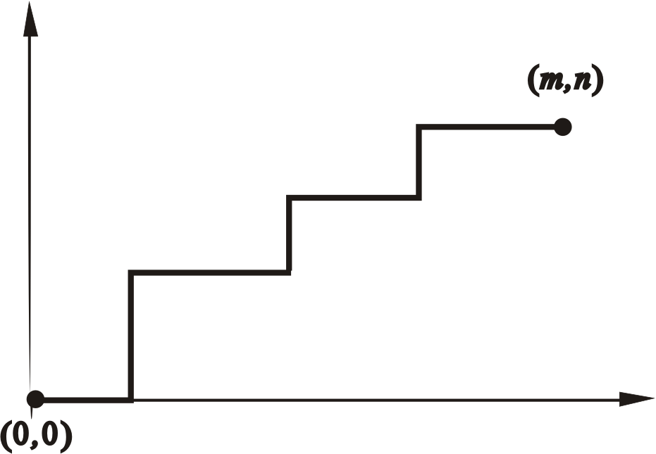
基本计数模型
(0,0) 到 (m,n) 的非降路径数：C(m+n, m)
(a,b) 到 (m,n)的非降路径数：
等于 (0,0) 到 (m−a,n−b) 的非降路径数
(a,b) 经过 (c,d) 到 (m,n) 的非降路径数：乘法法则

